Slide 1
ИССЛЕДОВАТЕЛЬСКИЙ МЕТОД В МОТИВАЦИОННОЙ СТРУКТУРЕ СОВРЕМЕННОГО УРОКА ФИЗИКИ
«Школьное
физико-математическое образование: проблемы
и перспективы развития»
Т.С. Милоенко, учитель физики высшей категории
МБОУ Школы № 35 г.о. Самара

Slide 2
Познавательный интерес
Сильный внутренний мотив для ученика - познавательный интерес. Формирование интереса основано на 3-х педагогических законах (по Л.С. Выготскому):
1. «прежде чем ты хочешь призвать учащегося к какой-либо деятельности, заинтересуй его ею, … и учащийся будет действовать сам, преподавателю же остаётся только руководить и направлять его деятельность».
2. «Весь вопрос в том, насколько интерес направлен по линии самого изучаемого предмета, а не связан с посторонним для него влиянием наград, наказаний, страха, желания угодить и т.п. Таким образом, закон заключается в том, чтобы не только вызвать интерес, но чтобы интерес был как должно направлен».
3. «Третий, и последний, вывод использования интереса предписывает построить всю педагогическую систему в непосредственной близости к жизни, учить учащихся тому, что их интересует, начинать с того, что им знакомо и естественно возбуждает их интерес»

Slide 3
Мотивационная структура урока
1. Организация и управление вниманием учащихся.
2. Разъяснение смысла деятельности.
3. Актуализация мотивационных состояний.
4. Совместная с учащимися постановка целей занятия.
5. Обеспечение ситуаций успеха в достижении цели.
6. Поддержание положительных эмоций и состояния уверенности у учащихся в своих действиях.
7. Оценивание действий, процесса и результатов обучения.

Slide 4
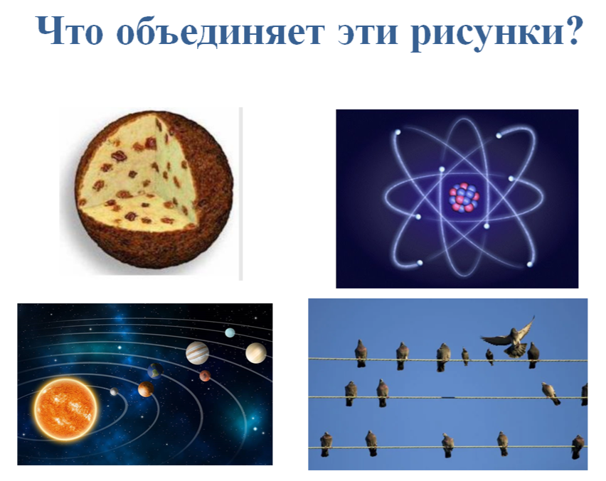
1. постановка учебной проблемы
Загадка-интерпретация. Используется «стимульный материал» в виде схемы, наглядного образа объекта, опыта, символа.

Slide 5
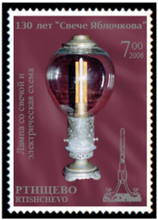
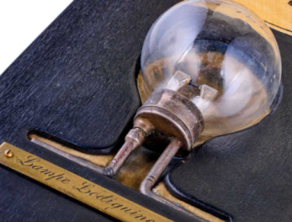
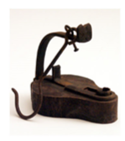

1. постановка учебной проблемы
Выполнимое «невыполнимое действие» (является невыполнимым из-за недостатка знаний по данному вопросу).
«Лампы накаливания» необходимо расположить в хронологическом порядке, согласно времени создания лампы

Slide 6

2. Погружение в проблему
Урок в 10 классе «Статистическое истолкование необратимости процессов в природе» с целью введения понятия «порядок» и хаос» последовательно задаются вопросы: «Как вы думаете, что такое «хаос», что такое «порядок», какое состояние более вероятно - «хаоса» или «порядка»?

Slide 7
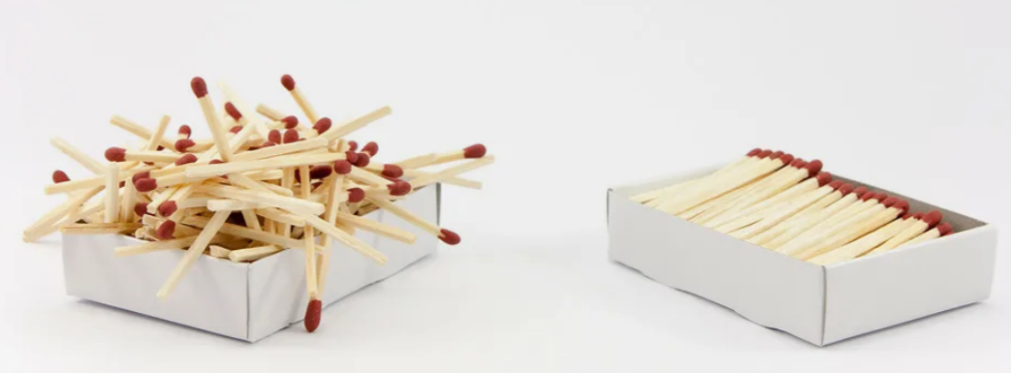
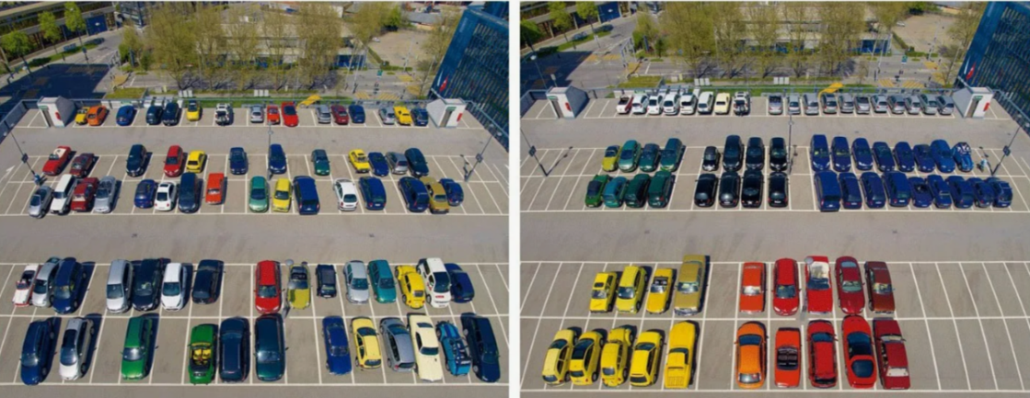
3. выдвижения гипотез
В нашем примере, это могут быть такие гипотезы: «вероятность состояния «хаос» больше, т.к. больше вариантов проявления», вероятность состояния «порядок» больше, т.к. если есть алгоритм, то большее количество людей может достичь этого состояния», вероятность зависит от условий эксперимента, и т.п.

Slide 8
4. Проверка гипотез
Например, для проверки гипотез о вероятности состояния «хаоса» и «порядка» предлагается провести эксперимент. Учащиеся переворачивают коробок спичек и бросают его несколько раз, стараясь бросать «одинаково». Предварительно договариваемся, что все спички перевёрнуты головками влево. Это «правильное» расположение - порядок. После бросания отслеживается количество «правильных и неправильных» спичек, каждый раз в коробок спички укладываются согласно вновь получившемуся направлению. 5-6 попыток оказывается достаточно для получения устойчивого, повторяющегося распределения, которое называем равновесным. После проделанной лабораторной работы делается вывод о большей вероятности состояния «хаоса» и вводится понятие теплового равновесия (как состояние «хаоса»).
Может осуществляться по специально подобранному тесту или при проведении эксперимента.

Slide 9
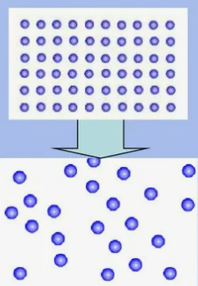
5. формулируется некоторое обобщение
Обобщение подтверждает одни гипотезы и опровергает другие. В нашем примере обобщением может быть: наиболее хаотическим является движение в состоянии равновесия.

Slide 10
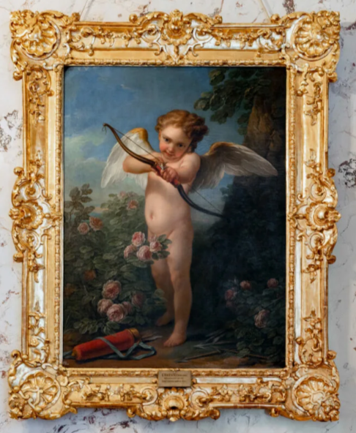
1. постановка учебной проблемы
Постановка проблемы может происходить посредством решения ситуационной задачи.
Например, на обобщающем уроке «Волновые и квантовые свойства света», может быть решена ситуационная задача по картине.
По легенде наконечник может менять цвет. Якобы из-за этого поразительного эффекта картины хозяева боялись смотреть на нее. После небольшого рассказа, звучит проблемный вопрос: как вы думаете, действительно ли стрела могла менять свет и при каких условиях?
Карл Ванлоо.
Амур, стреляющий из лука

Slide 11

2. Погружение в проблему
Для решения подобных задач, учащимся выдаётся текст с фактическим материалом (в данном случае даётся текст о видах (оптические и термические) красок-хамелеонов, их структуре и «принципе действия»), а также набор предметов для проведения эксперимента (учащиеся рассматривают цветной холст картины под разным углом зрения при изменении освещённости с помощью фонарика).

Slide 12
3. Выдвижение гипотез;
4. их проверка
1. Гипотеза: под разыми углами зрения меняется цвет, т.к. меняется разность хода лучей при дифракции света и при формировании интерференционной картины отражаться и интерферировать будут другие лучи спектра
2. Гипотеза: художник использовал краски- хамелеоны.
Виды красок-хамелеонов: оптические и термические
Проверка гипотез осуществляется по текстам, которые получают учащиеся и в мини-эксперименте

Slide 13
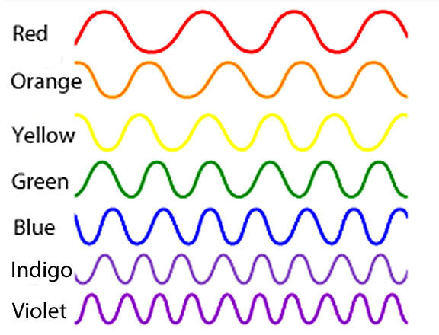
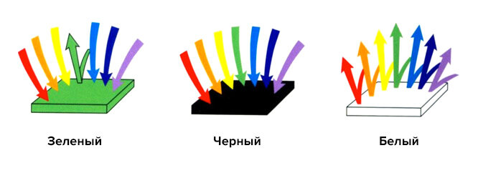
1. Гипотеза: под разыми углами зрения меняется цвет, т.к. меняется разность хода лучей при дифракции света и при формировании интерференционной картины отражаться и интерферировать будут другие лучи спектра
Вопрос: от чего зависит цвет?
Вопрос: если рассматривать под разным углом белое платье, то оно станет зелёным или красным?
Справка
Объект можно увидеть, только если он отражает или пропускает свет. Если же объект почти полностью поглощает падающий свет, то объект принимает черный цвет. А когда объект отражает почти весь падающий свет, он принимает белый цвет. Таким образом, можно сразу сделать вывод о том, что цвет объекта будет определяться количеством поглощенного и отраженного света, которым этот объект освещается.

Slide 14
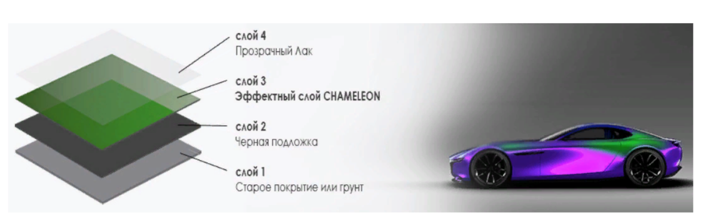
2. Гипотеза: художник использовал краски -хамелеоны.
1. Вопрос: Как «работают» краски-хамелеоны
Справка: краска -хамелеон – это особый вид краски, который меняет свой цвет в зависимости от угла обзора и освещения. Этот эффект достигается за счет использования специальных пигментов, которые отражают свет по-разному в зависимости от его направления. Существует несколько типов пигмента, но базовый принцип действия у них один и тот же, а именно:
основной слой из алюминия или хрома;
два прозрачных боковых слоя;
два полупрозрачных слоя с внешней стороны.
Наложение прозрачных и полупрозрачных пигментов, подобно слоеному пирогу, и их сочетание с хромом или алюминиевой основой создает эффект зеркальности, что и позволяет частицам преломлять лучи под разными углами. Какой именно оттенок будет основным для восприятия, напрямую зависит от толщины наложения слоев. В зависимости от угла, под которым вы смотрите, разность хода лучей, отразившись от внутренней и внешней границы слоя, меняется. Поэтому меняется длина волны отражённого света.
Подложка диктует основной цвет. Это может быть черный, белый и любой другой оттенок. Краска грунта-тонера дает главный цвет, а специальный пигмент с эффектом «Хамелеон», наносимый сверху, будет преломлять его и создавать новые оттенки.

Slide 15
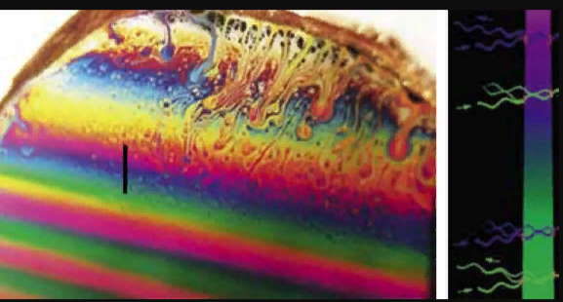
Физика процесса работы краски-хамелеона подобна интерференции в тонких плёнках
Усилят ли отражённые волны друг друга или погасят, зависит от длины волны (оттенка), от направлений упавшего и отражённого света, от расстояния между отражающими участками. Поэтому отражённый оттенок меняется от места к месту и от направления взгляда.
Радужные мыльные плёнки - цветные из-за сложения волн, отражённых лицевой и тыльной поверхностями плёнки. Это показано справа на схеме небольшого участка плёнки (он выделен на фото 1 чёрточкой). На схеме свет падает слева, но в нижней толстой части горбы отражённых зелёных волн оказываются рядом, а у синих — чередуются. Зелёный свет в итоге отражается, а синий — нет. Выше, где плёнка тоньше, отражённые волны сдвигаются друг относительно друга, и всё получается наоборот: синий цвет отражается, а зелёный — нет.

Slide 16
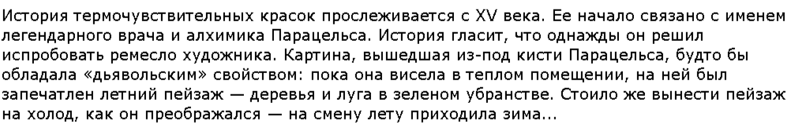
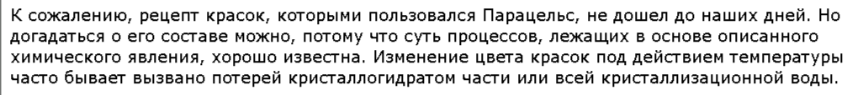
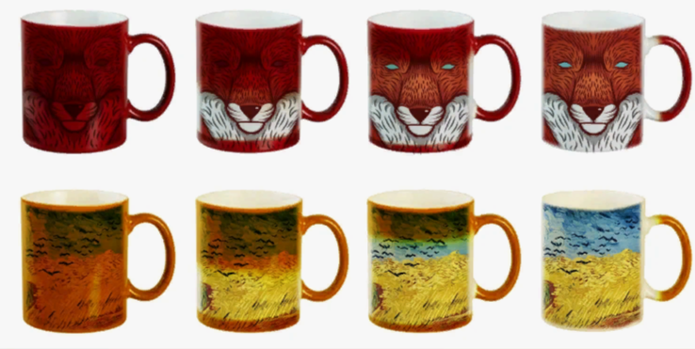
2. Вопрос: когда были созданы первые краски-хамелеоны?
Оптические краски-хамелеоны появились в конце ХХ века
С XV века применялись термические хамелеоны

Slide 17
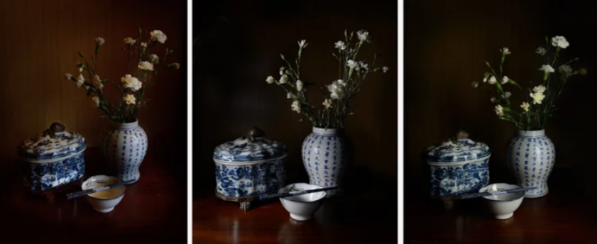
4. Проверка гипотезы с помощью мини-эксперимента
Учащиеся рассматривают цветной холст картины под разным углом зрения при изменении освещённости с помощью фонарика

Slide 18
5. формулируется некоторое обобщение
Обобщение в этой задаче может быть таким: наконечник стрелы менять цвет не может. Эксперимент с холстом (картиной) и фонариком доказывает, что восприятие цвета зависит исключительно от длины отражённых от поверхности волн. Т.к. структура холста имеет неровности (переплетение нитей ткани) не соизмеримой с длиной световой волны, то дифракционные явления не возникают, а следовательно, интерференция различных лучей невозможна. Краски-хамелеоны использованы не были. В XVIII веке не были знакомы с оптическими красками-хамелеонами, хотя термические краски-хамелеоны были известны. При незначительном изменении температуры в помещении наконечник не мог менять цвет, даже если он был покрыт термическим хамелеоном. На улицу же для изменения цвета полотно не выносили.

Slide 19
Выводы
Сама по себе информация вне потребностей ребенка не имеет для него какого-либо значения, а следовательно, не побуждает к учебной деятельности. Поэтому учебный материал должен подаваться в такой форме, чтобы вызвать у школьников эмоциональный отклик, задевать их самолюбие. Содержательно и иллюстративно бедный материал не обладает мотивирующей силой и не способствует пробуждению интереса к учению.
Уроки-исследования позволяют структурировать деятельность в соответствии с мотивационной основой деятельности учащихся. Системное построение уроков-исследований сформирует устойчивый познавательный интерес. Исследовательский метод как нельзя лучше позволяет учесть познавательные потребности учащихся.

Slide 20
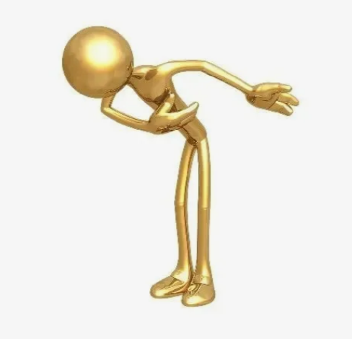
Спасибо за внимание!

